Slide 1

CHÀO MỪNG CÁC CON
ĐẾN VỚI TIẾT TOÁN

Slide 2



Slide 3

Tên phù thủy độc ác, nham hiểm đã bắt cóc hết sinh vật biển

Slide 4
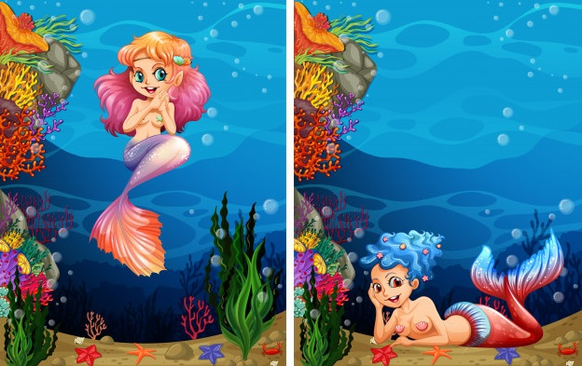
Em hãy giúp các nàng tiên cá giải cứu các sinh vật biển nhé!

Slide 5
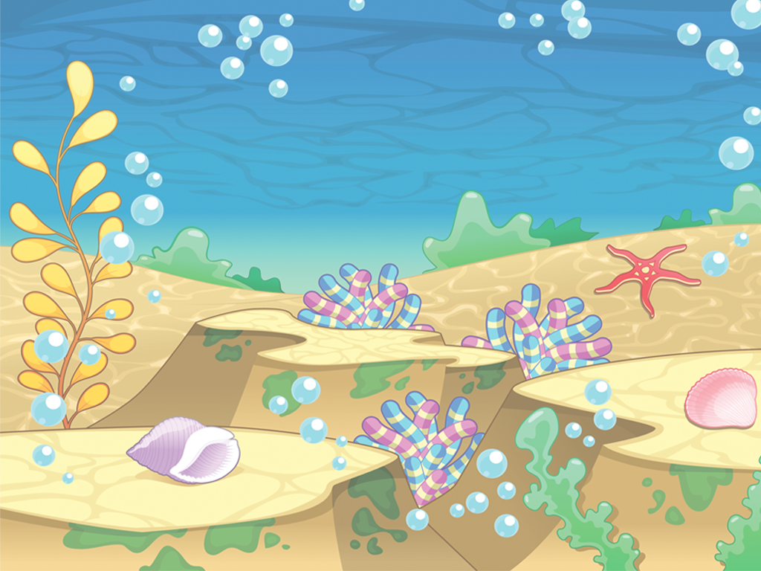



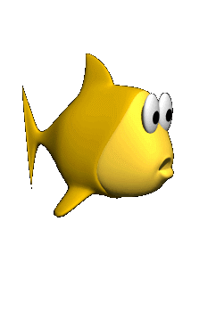


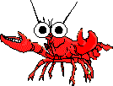

VỀ NHÀ THÔI

Slide 6

15 ? 18
15 < 18

Slide 7

25 ? 25
25 = 25

Slide 8

67 ? 60
67 ? 60

Slide 9
Dài hơn. Ngắn hơn
Toán

Slide 10
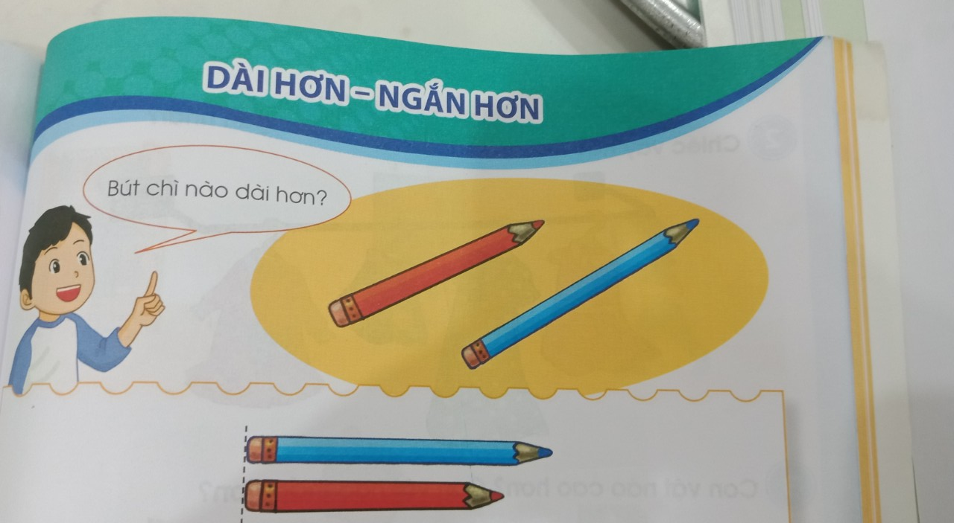

Dài hơn - Ngắn hơn

Slide 11
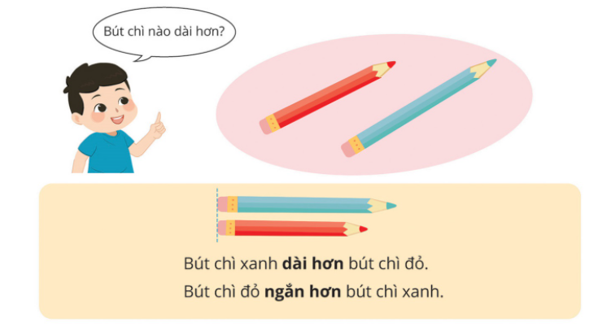

Slide 12

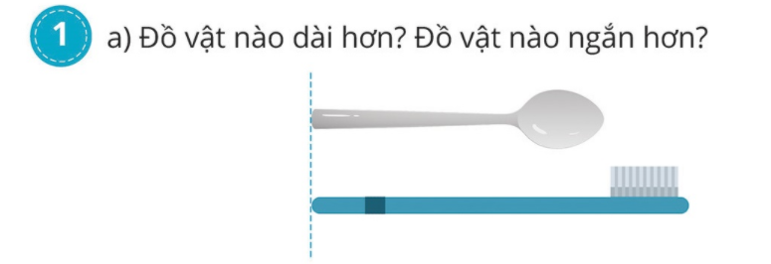
Bàn chải dài hơn, cái thìa ngắn hơn

Slide 13
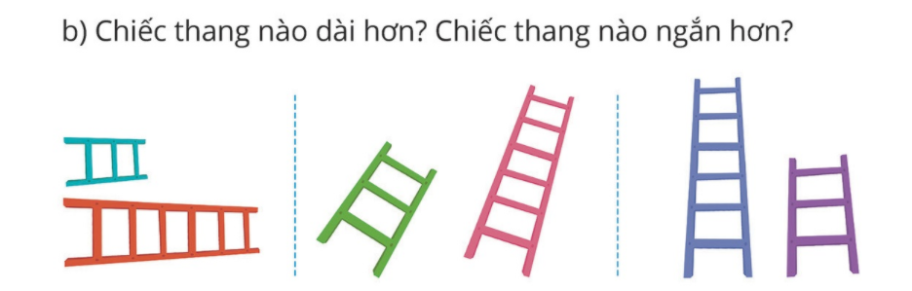
Thang xanh ngắn hơn, thang đỏ dài hơn
Thang xanh lá ngắn hơn, thang hồng dài hơn
Thang tím ngắn hơn, thang xanh dài hơn

Slide 14
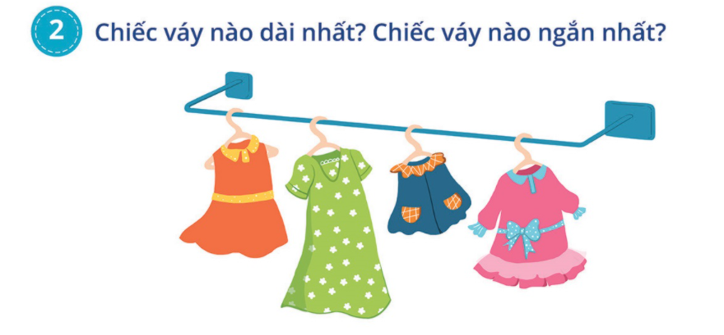
Váy ngắn nhất
Váy dài nhất

Slide 15
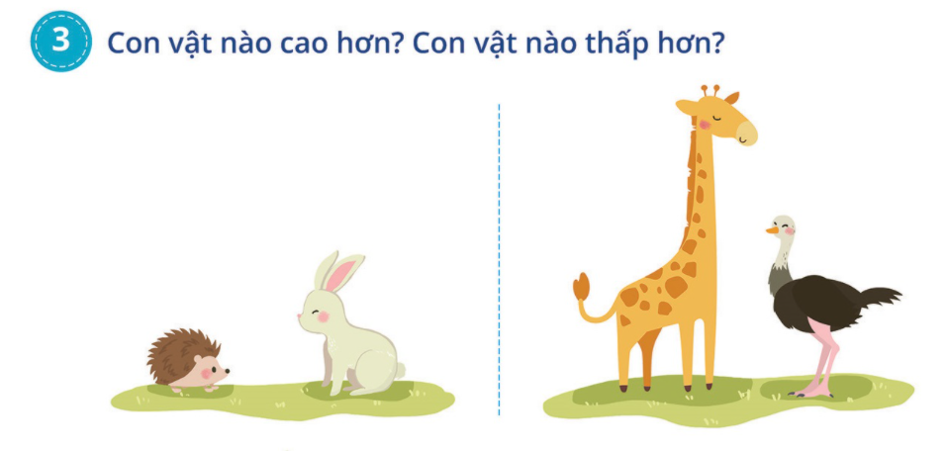
Thỏ cao hơn nhím
Con đà điểu thấp hơn.

Slide 16
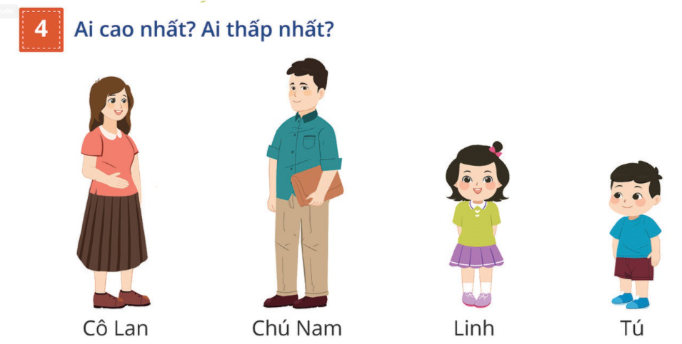
Người cao nhất?
Người thấp nhất

Slide 17

Củng cố bài học

